Slide 1
이재용 기소의 내용과 쟁점 분석
2020.11.12
전성인
(홍익대 경제학부)

Slide 2
목 차
이재용 공소장의 주요 혐의 요약
사기적 부정거래
업무상 배임
영미법에서의 주식회사 이사의 의무
독일법에서의 유한회사 및 주식회사 이사의 의무
합병을 전후한 삼성그룹 출자구조의 변화
이건희 회장 사망 이후의 출자구조 변화 전망

Slide 3
이재용 공소장의 주요 내용

Slide 4
이재용 공소장의 주요 혐의 요약
자본시장법상 사기적 부정거래 혐의
자본시장법 및 외감법상 분식회계 혐의
형법상 업무상 배임 혐의

Slide 5
영미법에서 주식회사 이사의 의무

Slide 6
주식회사란 무엇인가
사람들이 재물을 한 곳에 모아 두고, 왕이나 설립근거 법률에서 인가(charter)받은 업무를 수행하는 장치
초기 주식회사는 “사고”가 많이 났기 때문에 그 설립을 엄격하게 제한하고 설립인가(charter)를 받은 경우에 한해 설립가능했음
사람들이 재물을 한 곳에 모아 둔다는 특성에서 신탁(trust)와의 유사성 발생
이에 따라 주식회사에 대한 초기 사적 규율은 그 이전에 존재하던 신탁의 법리를 그대로 차용

Slide 7
주식회사 이사와 수탁자(trustee)
주식회사의 이사와 신탁의 수탁자는 모두 자신의 재물이 아닌 타인의 재물을 “특정한 형태”로 관리하는 자
주식회사의 이사: 주식회사의 재산을 관리
신탁의 수탁자: 신탁 재산을 관리
파산재단(bankruptcy estate)의 관재인(trustee): 파산 재단을 관리
투자자 (혹은 자금에 대한 궁극적 청구권자, eventual claimants)들은 이사 또는 수탁자가 자신들이 지정한 “특정한 형태”로 재산을 관리하도록 할 유인 보유
반대로 이사 혹은 수탁자는 관리하의 재산을 부주의하게 관리(negligence) 하거나, 사적 이익을 추구(opportunism)하는 데 사용할 유인 보유
이사 및 수탁자의 행위를 규율할 원리가 필요하게 됨
충실의무(fiduciary duty)의 탄생

Slide 8
충실의무의 구성 요소
선량한 관리자로서의 주의 의무(duty of care)
이사는 그 사회가 설정한 합리적인 수준에서 적절한 주의(due care)를 기울여야 할 의무
주의 의무를 태만(negligence)히 하는 것은 매우 중요한 약속 위반(care breach)
충성 의무(duty of loyalty)
경우에 따라 협의의 충실의무를 충성 의무와 동일시하기도 함.
핵심 명령: 두 주인(회사와 나)을 섬기지 말라
회사와 나의 이해관계가 상충(conflict of interests)할 때는 회사의 이해를 우선시 하라는 의무
사익을 회사의 이익보다 우선하여 추구하는 것은 매우 중요한 약속 위반(loyalty breach)

Slide 9
두 의무의 비교
항목 | Duty of care | Duty of loyalty
우리말 번역 | 선관 주의 의무 | (충실의무?, 충성의무)
적용 법원리 | Common law | Law of equity
핵심 관리 상황 | Negligence (주의의무 태만) | Conflict of interest (이해상충)
항변(defence) | 경영 판단의 원칙 | (Entire) fairness (완전한 공정성)
remedy | Damages award (손해배상) | Disgorgement/restitution (복원)
배상책임보험 | 적용 가능 | 대부분 적용 불가
의무의 상대방 | 회사(위임의 상대방) | 회사 또는 주주 일반
소송 형태 | 대표소송, 형사규율 | 대표소송, 부인소송, 형사 규율
상법 근거 | §382② | §382조의3(??) §397 (경업금지) §397조의2(회사기회 유용금지) §398 (자기거래 금지)

Slide 10
이사의 책임의 상대방이 오직 회사인가?
Brown v. Halbert (76 Cal. Rptr. 781, 1969)
캘리포니아 주에서는 종래 이사는 오직 회사에 대해서만 책임을 지고
주주에 대해서는 책임을 지지 않는다고 판단해 왔으나
Brown v. Halbert 판결에서 이런 입장을 뒤집고
이사는 주주 일반(collective shareholers) 및 소수 주주(minority shareholders)에 대해서도 책임을 부담한다고 판단했음

Slide 11
In Remillard Brick Co. v. Remillard-Dandini Co., supra (pp. 419-420), the court said: "It is hornbook law that directors, while not strictly trustees, are fiduciaries, and bear a fiduciary relationship to the corporation, and to all the stockholders. They owe a duty to all stockholders, including the minority stockholders, and must administer their duties for the common benefit. The concept that a corporation is an entity cannot operate so as to lessen the duties owed to all of the stockholders. Directors owe a duty of highest good faith to the corporation and its stockholders. It is a cardinal principle of corporate law that a director cannot, at the expense of the corporation, make an unfair profit from his position. He is precluded from receiving any personal advantage without fullest disclosure to and consent of all those affected. The law ... in case of unfair dealing to the detriment of minority stockholders, will grant appropriate relief. Where the transaction greatly benefits one corporation at the expense of another, and especially if it personally benefits the majority directors, it will and should be set aside. In other words, while the transaction is not voidable simply because an interested director participated, it will not be upheld if it is unfair to the minority stockholders. These principles are the law in practically all jurisdictions.

Slide 12
Remillard Brick Co. v. Remillard-Dandini Co., 사건에 대한 판결문 제419-420쪽에서, 법원은 다음과 같이 설시했다. "이사가 비록 엄격한 의미에서의 수탁자(trustee)는 아니라고 하더라도 수탁자와 유사한 의무를 지는 대리인(fiduciary)이고, 회사 및 모든 주주들에 대해 충실 의무를 부담한다. 이사는 소수 주주를 포함한 모든 주주들에 대해 의무를 부담하며, 이들의 공동 이익을 위해 그 의무를 행사해야 한다. 회사가 의인화된 법인이라는 개념은 이사가 모든 주주에게 부담하는 의무를 감소시키는 이유가 되어서는 안된다. 이사는 회사와 그 주주들에 대해 가장 높은 정도의 선의를 보여야 할 의무를 진다. 이사가 회사를 희생시키면서 자신의 지위에서 연유하는 불공정한 이익을 얻어서는 안된다는 것은 회사법의 핵심 원리이다. 이사는 자신의 행위에 의해 영향 받는 모든 사람들에게 완전한 설명을 하고 그들로부터 동의를 받지 않는 한, 어떠한 형태의 개인적 이득도 수령해서는 안된다. 만일 소수 주주에게 손해를 끼치는 불공정한 거래가 있다면 법은 그에 합당한 구제를 소수 주주들에게 허용할 것이다. 만일 어떤 거래가 다른 회사의 희생을 통해 한 회사에게 이익을 준다면, 그리고 특히 만일 그 거래가 대다수 이사에게 개인적인 이익을 준다면, 그 거래는 특별한 관심사로 떼어 놓아야 할 것이다. 다시 말해 비록 이해관계가 얽힌 이사가 의사결정에 참여했다는 사실만으로 당해 거래가 무효화할 수 있는 것은 아니라고 해도, 만일 그것이 소수 주주에게 불공정하다면 그 거래는 유효하게 되지 않을 것이다. 이런 원칙들은 실질적으로 모든 지역에서 법이다.

Slide 13
델라웨어 대법원의 시각
이사 뿐만 아니라 지배주주도 주주일반 또는 소수주주에 대해 책임을 진다.
이사가 합병 거래의 양 끝단에 공통적으로 위치하는 합병은 “이해관계에 노출된 합병(interested merger)”이다.
이런 거래에서는 충실의무가 적용되며
이사의 의무는 두 회사의 이사라는 점 때문에 감경되지 않고,
특히 소수주주를 축출하는 squeeze-out merger에서는 전체적인 공정성(entire fairness)가 요구됨

Slide 14
Kahn v. Lynch Communication Systems, 638 A.2d 1110 (1994)
Alcatel은 Lynch의 주식을 43.3% 소유한 주주로서 자회사인 Lynch를 합병한 사건
Lynch의 지배주주인 Alcatel이 Lynch의 다른 주주들에게 충실의무를 부담하고 있다는 점은 연역적으로 도출된 논리적 귀결이며(The Court of Chancery's legal conclusion that Alcatel owed the fiduciary duties of a controlling shareholder to the other Lynch shareholders followed syllogistically as the logical result of its cogent analysis of the record.)
이 경우 충실 의무를 다했는지 여부의 판단의 기준은 전체적인 공정성이며, 이를 입증할 책임은 지배주주인 Alcatel에 있음(the burden of proving the entire fairness of the merger transaction remained on Alcatel, the controlling shareholder)
전체적인 공정성의 내용은 두 가지인데, 거래 과정의 공정성과 가격의 공정성임(The concept of fairness has two basic aspects: fair dealing and fair price.)

Slide 15
Weinberger v. UOP, Inc., 457 A.2d 701 (1983)
전체적인 공정성은 이해관계에 노출된 합병을 사법적으로 검토할 때 적절한 관점이 된다. 이는 그 입증 책임이 지배 주주로부터 [원고쪽으로] 전환되는지 여부와 무관하다. 왜냐하면 “이해관계에 노출된” 거래라는 변하지 않은 내재적 속성이 조심스럽고 면밀한 검토를 요구하기 때문이다. (Entire fairness remains the proper focus of judicial analysis in examining an interested merger, irrespective of whether the burden of proof remains upon or is shifted away from the controlling or dominating shareholder, because the unchanging nature of the underlying "interested" transaction requires careful scrutiny.)
모회사와 자회사간 합병처럼 거래의 양쪽 끝에 모두 위치한 지배 주주는 당해 거래의 전체적인 공정성을 입증할 책임을 부담한다.(A controlling or dominating shareholder standing on both sides of a transaction, as in a parent-subsidiary context, bears the burden of proving its entire fairness.)

Slide 16
Weinberger 계속
거래와 관련된 중요한 사실을 완전하게 제공했다는 점을 입증할 책임은 명백하게 지배주주 측에 있음(But in all this, the burden clearly remains on those relying on the vote to show that they completely disclosed all material facts relevant to the transaction.)
정보의 공개에서 중요한 것은 “적정성”(adequacy)이 아니라 “완전성”(completeness)임(Completeness, not adequacy, is both the norm and the mandate under present circumstances.)
이를 완전한 정직성(complete candor)의 의무라고 함
델라웨어 대법원은 아주 분명하고 강한 어조로 어떠한 형태의 이사 책임 감경도 인정되지 않는다고 판시(There is no dilution of this obligation where one holds dual or multiple directorships, as in a parent-subsidiary context.)

Slide 17
독일에서의
주식회사 이사의 충실의무

Slide 18
독일 연방법원 1988년 판결
주식회사의 이사에게 종전에는 오직 회사에 대한 책임만을 인정했다가 1988년 판례(BGHZ 103 184)를 통해 주주에 대한 책임도 인정
(지배주주는 대표이사에 영향력을 행사하여 소수주주의 회사에 대한 이익을 침해할 가능성을 가지고 있다. 따라서 지배주주의 영향력에 대한 견제를 위해 소수주주의 이익을 배려하도록 하는 회사법적 의무가 요구된다)

Slide 19
부당합병 이후의 지배구조 변화

Slide 20
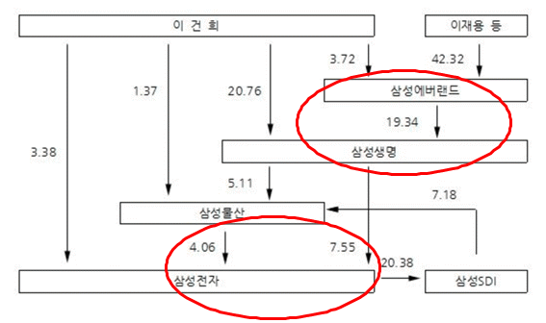
이건희 회장 시절 삼성의 주요 계열회사에 대한 출자 구조

Slide 21
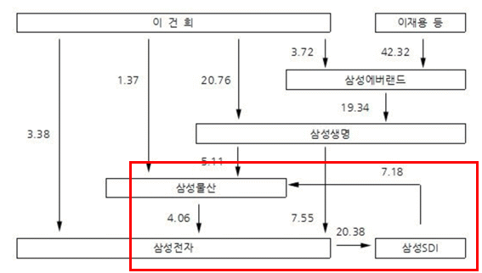
삼성 그룹 내부의 순환출자 구조(2014.3. 현재)

Slide 22
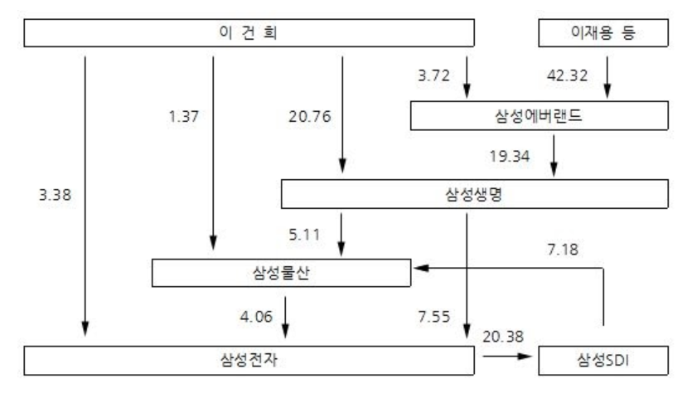
삼성 그룹의 금융회사를 통한 계열회사 지배(2014.3. 현재)

Slide 23
삼성생명의 삼성전자 편중투자
삼성생명의 삼성전자 지배는 단순히 금산분리 규제 위반 뿐이 아니라, 보험회사의 자산운용을 극단적으로 한 종목에 집중시키는 변칙적 자산운용을 초래하였음
2014.3.말 현재 별도 재무제표 기준 삼성생명의 매도가능 금융자산 중 지분증권의 총액은 약 17.7조원이고 이중 상장주식에 대한 투자액은 약 17.5조원임
이중 삼성전자 지분 7.55%(보통주 11,123,876주*1,343,000원/주)의 시가평가액은 약 14.9억원에 달함
결국 삼성생명은 상장회사 주식 보유액의 약 85.4%를 단일 종목인 삼성전자에 집중시키고 있었음
이 금액은 별도 재무제표 기준 삼성생명의 당시 총자산액인 194조원의 약 7.7%에 해당하는 것임

Slide 24
삼성생명의 삼성전자 편중투자(2)
항목 | 금액(백만원) | 상대적 비중
삼성전자 지분 시가평가액(A) (=11,123,876주*1.343백만원/주) | 14,939,365
매도가능 지분증권중 상장주식 평가액 (B) | 17,503,501 | A/B = 85.4%
총자산액(C) | 194,075,808 | A/C = 7.7%

Slide 25
합병 이후 지배구조의 변화
삼성에버랜드의 후신인 제일모직과 구 삼성물산을 통합함으로써 이재용 삼성전자 부회장은 자신이 직접 지배하고 있는 통합 삼성물산을 통해 삼성전자를 직접 및 간접적으로 지배할 수 있게 됨
이재용 부회장은 통합 삼성물산을 지배(지분율 17.33%, 이건희 2.88%)
통합 삼성물산은 삼성전자 지배(지분율 5.0%)
통합 삼성물산은 삼성생명 지배(지분율 19.3%)를 통해 간접적으로 삼성전자 지배(8.8%)

Slide 26
승계와 관련한 향후 전망
이건희 회장의 타계는 상속이라는 또 다른 과제를 이 부회장에게 부여
이건희 회장은 삼성전자(4.18%), 삼성물산(2.88%), 삼성생명(20.76%)를 보유 중이었음
유족에게 상속될 이들 핵심 계열사 지분은 이 부회장에게는 기회이자 비용임
삼성전자에 대한 직접 및 간접 지배력을 확대할 수 있다는 점은 기회
10조원을 상회할 상속세를 납부해야 한다는 점은 비용

Slide 27
승계와 관련한 향후 전망(2)
향후 삼성그룹의 출자 구조는 이런 기회를 최대한 활용하고 상속세 비용을 최소화하는 방향으로 결정될 전망
그러나 몇 가지 불확실한 요소가 자리하고 있음
보험업법 개정에 따른 삼성전자 주식 매각 가능성
이 부회장의 사법처리에 따라 금융회사 지배구조법에 따르는 대주주 적격성 상실 위험
상속세 등 재원 마련을 위해 삼성바이오로직스 및 삼성생명 지분의 매각 가능성

